Slide 1

Periode 1
Periode 1

Slide 2
Problemen uit WP2/3
Verschillende versies python
Requirements.txt geneuzel
MySQL database
Periode 1
Periode 1

Slide 3
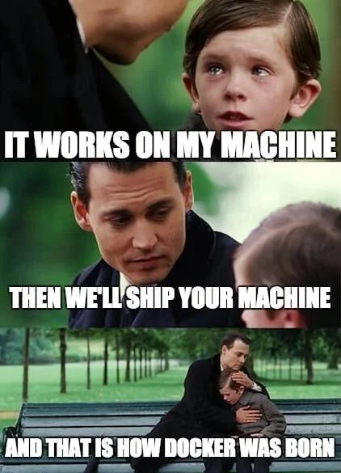
Periode 1
Periode 1

Slide 4
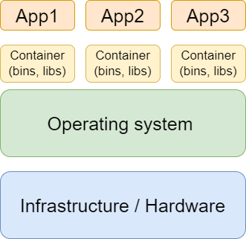
Physical
Periode 1
Periode 1

Slide 5
Physical
Niet optimaal gebruik van hardware ☹
Onderhoud ☹
Licentie issues ☹
Periode 1
Periode 1

Slide 6
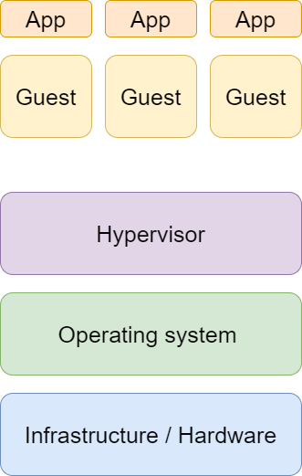
Virtual Machine
Periode 1
Periode 1

Slide 7
Virtual Machine
Nog meer systemen!
Veel overhead in configuratiebeheer (door sysadmins)
Lang lopende lifecycles
Periode 1
Periode 1

Slide 8
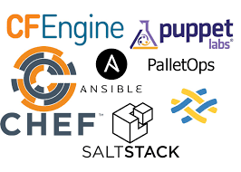
Configuration Management
Periode 1
Periode 1
Notes:
https://en.wikipedia.org/wiki/Ansible_(software)

Slide 9
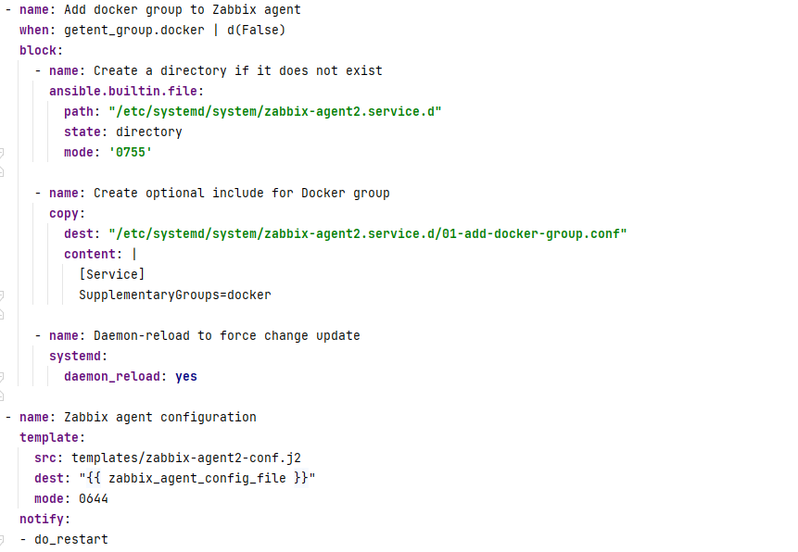
Periode 1
Periode 1

Slide 10
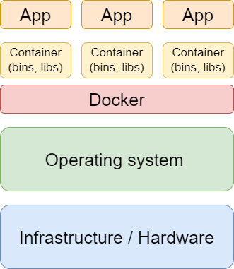
Docker
Periode 1
Periode 1

Slide 11
Docker
Periode 1
Periode 1

Slide 12
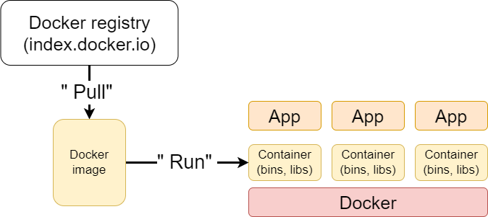
Docker
Periode 1
Periode 1
Notes:
https://hub.docker.com/

Slide 13
Docker commands
root@system:~# docker pull nginx
root@system:~# docker images
root@system:~# docker run –p 80:80 nginx
root@system:~# docker run –p 80:80 nginx -d
root@system:~# docker ps
Periode 1
Periode 1
Notes:
https://docs.docker.com/engine/reference/run/

Slide 14
Docker commands
root@system:~# docker run ubuntu
root@system:~# docker run –it ubuntu
root@system:~# docker run ubuntu echo hello world
root@system:~# docker run –d ubuntu top root@system:~# docker exec –it <container> /bin/bash
Periode 1
Periode 1

Slide 15
Docker tags
username/image:tag
nginx
nginx:latest
nginx:1.20.2
mark/nginx:1.20.2
myregistry.company.org:5000/nginx
Periode 1
Periode 1

Slide 16
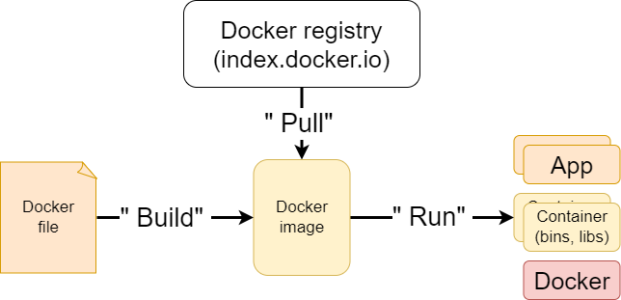
Dockerfile
Periode 1
Periode 1
Notes:
https://docs.docker.com/engine/reference/builder/

Slide 17
Dockerfile
FROM nginx
Periode 1
Periode 1

Slide 18
Dockerfile
FROM python:3.10
WORKDIR /app
COPY ./requirements.txt /tmp
RUN pip install --upgrade -r /tmp/requirements.txt
COPY ./passworder /app
CMD ["python", "main.py"]
Periode 1
Periode 1

Slide 19
Dockerfile best practices
Specificeer image tag
Custom base image
Voorkom wijzigingen in de eerdere "layers"
Combineer RUN commands via shell script
Configureer via ENV parameters (--env key=value)
Multi-stage builds
Periode 1
Periode 1

Slide 20
Dockers & disks..
Periode 1
Periode 1

Slide 21
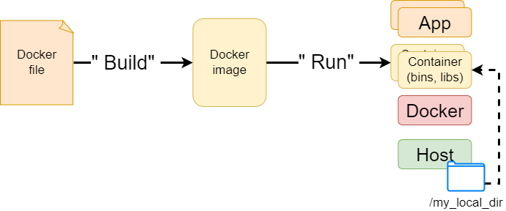
Dockers & disks
Periode 1
Periode 1

Slide 22
Docker volumes
root@system:~# docker volume create my-vol
root@system:~# docker volume inspect my-vol
root@system:~# docker run –it –d --mount source=my-vol,target=/app ubuntu
Periode 1
Periode 1

Slide 23
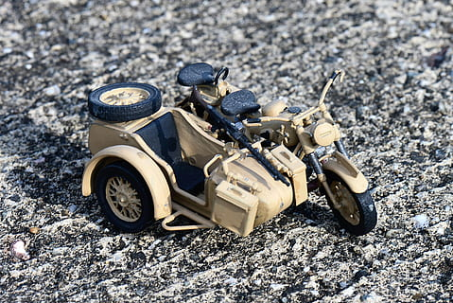
Sidecar?
Periode 1
Periode 1

Slide 24
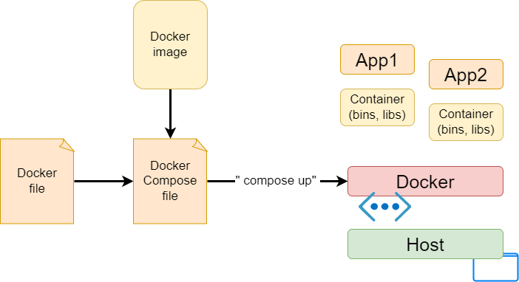
Docker compose
Periode 1
Periode 1
Notes:
https://docs.docker.com/compose/compose-file/

Slide 25
Docker compose file
version: "3.9"
services:
passworder:
build: .
ports:
- "80:8000"
redis:
image: "redis:alpine"
Periode 1
Periode 1

Slide 26
Docker compose
root@system:~# docker compose –f docker-compose.yml up –d
root@system:~# docker compose exec passworder sh
(wget redis:6379)
Periode 1
Periode 1

Slide 27
Bijna..
1 host
Geen failover of lifecycle bewaking
Geen API
Periode 1
Periode 1

Slide 28
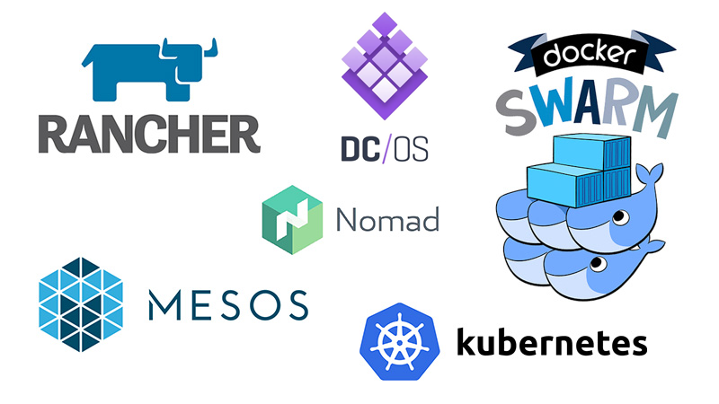
Container orchestration
Periode 1
Periode 1

Slide 29
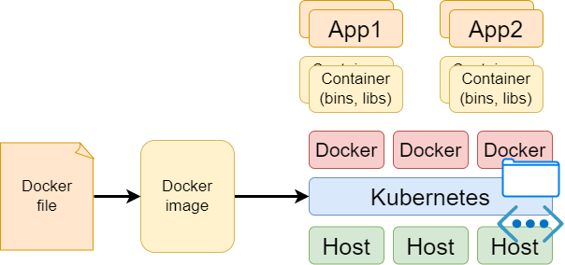
Container orchestration
Periode 1
Periode 1

Slide 30
Voor les 5..
Lees de docker commands en de " dockerfile reference" door
Installeer docker zoals beschreven op de docker website (op linux: niet met apt-get install docker)
Maak een docker compose file voor de "passworder" applicatie
Configureer hierin een volume en laat daar de security logging op wegschrijven.
Push je image naar hub.docker.com of naar een private registry
Periode 1
Periode 1

Slide 31
Conflcthantering
Periode 1
Periode 1

